Slide 1
Symptômes du Bas Appareil Urinaire (SBAU)
Helen Greenham
Infirmière spécialisée en continence

Slide 2
SBAU
Helen Greenham
Infirmière spécialisée en continence

Slide 3
Qu’est-ce que les SBAU ?
Le terme SBAU concerne les deux genres mais il est plus souvent utilisé chez l’homme alors que la prévalence globale est plus élevée chez la femmes

Slide 4
SBAU
Les troubles urinaires peuvent être divisés en 3 groups principaux :
Incontinence (fuite)
Rétention (difficultés à vider la vessie)
Infection urinaire (IU)

Slide 5
Les femmes et les SBAU
Les SBAU sont des symptômes qui vont affecter la plupart des femmes à un moment de leur vie et cela inclut des symptômes tels que :
Pollakiurie (fréquence)
Urgenturie (ou impériosité)
Débit faible
Goutte à goutte d’urine

Slide 6
Les femmes et les SBAU
L’incontinence urinaire est environ 2,5 à 3 fois plus fréquente chez les femmes
Le risque d’IU est 3 à 4 fois plus important chez les femmes
L’hyperactivité vésicale est plus commune chez les femmes

Slide 7
Incontinence

Slide 8
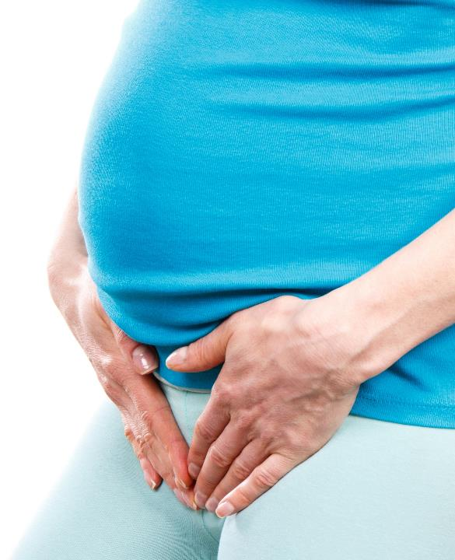
Incontinence
À l’effort
Il est fréquent de souffrir d’incontinence à l’effort (ou de stress) après une grossesse et un accouchement
La grossesse affaiblit le plancher pelvien et il devient plus difficile de contracter les muscles et les sphincters à la base de la vessie

Slide 9
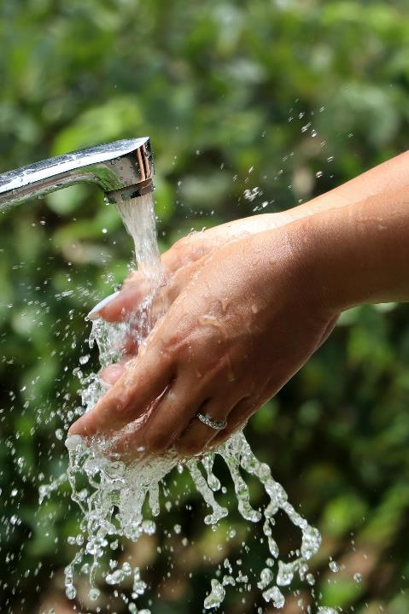
Incontinence
Urgenturie
L’incontinence par urgenturie ou impériosité démarre par une très forte envie de vider la vessie
La vessie se contracte quand elle ne devrait pas, entrainant des fuites d’urine
Ce type d’incontinence est causé par un dysfonctionnement de la vessie et est fréquent dans les maladies neurologiques comme la SEP

Slide 10
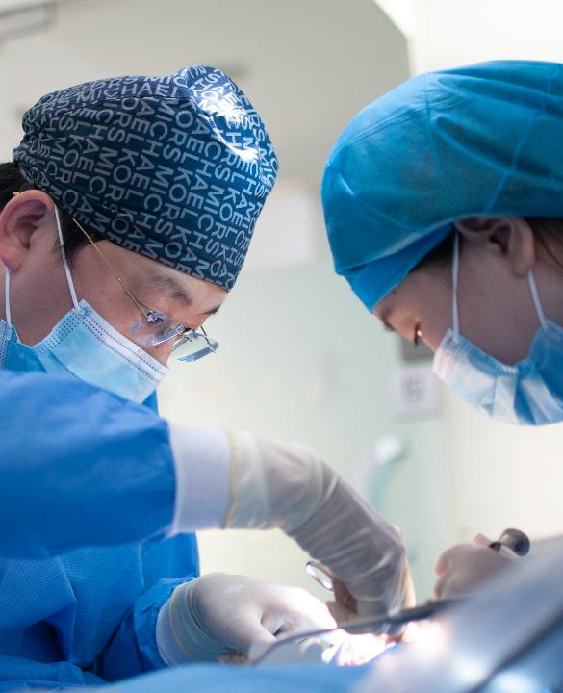
Incontinence
Mixte
Il est possible de souffrir à la fois d’incontinence à l’effort et par urgenturie, on parle d’incontinence mixte
Dans les cas sévères, les deux types d’incontinence peuvent traités par chirurgie

Slide 11
Vessie hyperactive

Slide 12
Vessie hyperactive
Une vessie hyperactive peut entraîner des envies soudaines d'uriner, difficiles à réprimer, et provoquer des fuites.
Il s'agit d'un état stressant et embarrassant qui conduit de nombreuses personnes à s'isoler, à limiter leur travail et à se priver d'une vie sociale.

Slide 13
Vessie hyperactive
Causes :
Vessie neurologique
Des maladies telles que la sclérose en plaques (SEP), le spina-bifida ou les lésions de la moelle épinière peuvent avoir des effets neurologiques sur la vessie.
Vidange incomplète de la vessie
Diabète
Traitement médicamenteux
Trop de caféine, d’alcool, d’édulcorants artificiels

Slide 14
Prise en charge
La prise en charge de l'hyperactivité vésicale commence souvent par des stratégies comportementales, comme par exemple :
les horaires de prise de liquides
des routines de miction
des techniques de rétention de la vessie pour renforcer le plancher pelvien.
les autres traitements comprennent les médicaments, les injections de Botox, la chirurgie et les sondes à demeure.

Slide 15
Rétention des urines
Il existe plusieurs causes de rétention :
Lésion de l'urètre
Problèmes neurologiques
Médicaments
Affaiblissement des muscles de la vessie (vessie atone)

Slide 16
Vessie atone

Slide 17
Vessie atone
Vessie atone
Cette affection se traduit par l'affaiblissement des muscles de la vessie, incapables de se contracter pour faciliter l'évacuation de l'urine.
Les personnes souffrant d'une lésion de la moelle épinière, d'un spina-bifida, d'une sclérose en plaques ou d'une complication à la naissance peuvent souffrir de rétention urinaire en raison d'une vessie atone.

Slide 18
Vessie atone
Incontinence par regorgement due à une vessie atone
Cette affection peut également provoquer une incontinence par regorgement, c'est-à-dire que la vessie est remplie et étirée au maximum de sa capacité, mais qu'il est toujours impossible d'uriner.
Comme l'urine ne peut pas être évacuée, la vessie est distendue, perdant encore plus son tonus musculaire et, par conséquent, la capacité d'uriner.
En plus d'être douloureuse, une vessie atone peut entraîner une infection urinaire, car des bactéries nocives s'accumulent dans la vessie.
Si la miction est régulière et complète, les voies urinaires restent saines car les bactéries sont éliminées, mais une accumulation de bactéries peut poser de graves problèmes de santé.

Slide 19
Traitement de la vessie atone
Les traitements standard pour vidanger une vessie atonique sont les suivants :
le sondage intermittent
le sondage à demeure
chirurgie (cystostomie par cathéter sus-pubien)
Alors que les deux derniers traitements sont des thérapies invasives qui restent dans le corps pendant des semaines ou des mois avant d'être changées, avec les risques que cela comporte, le sondage intermittent (SI) est une thérapie qui imite le mieux le rythme naturel du corps pour évacuer la vessie.

Slide 20
Infection urinaire (IU)

Slide 21
Infection urinaire
Les infections urinaires (IU) se produisent lorsque des bactéries ont la possibilité de se développer dans l'urètre et la vessie.
Comme tout autre type d'infection, moins elle est traitée, plus les complications peuvent être graves.

Slide 22
IU
Une infection des voies urinaires se traduit généralement par une modification de la fréquence des mictions.
Les signes d'une infection urinaire sont les suivants :
Besoin fréquent d'uriner
Incontinence
Une sensation de brûlure lors de la vidange de la vessie
Présence de sang dans l'urine
Urine trouble ou malodorante
Douleur au bas du dos et à l'abdomen
Fièvre
Sensation de malaise général

Slide 23
Wellspect HealthCare, Aminogatan 1, P.O. Box 14, SE-431 21 Mölndal, Sweden. Phone: +46 31 376 40 00.

